Slide 1
Avond sessie 1
R Studio
Data Types
Data Structures

Slide 2
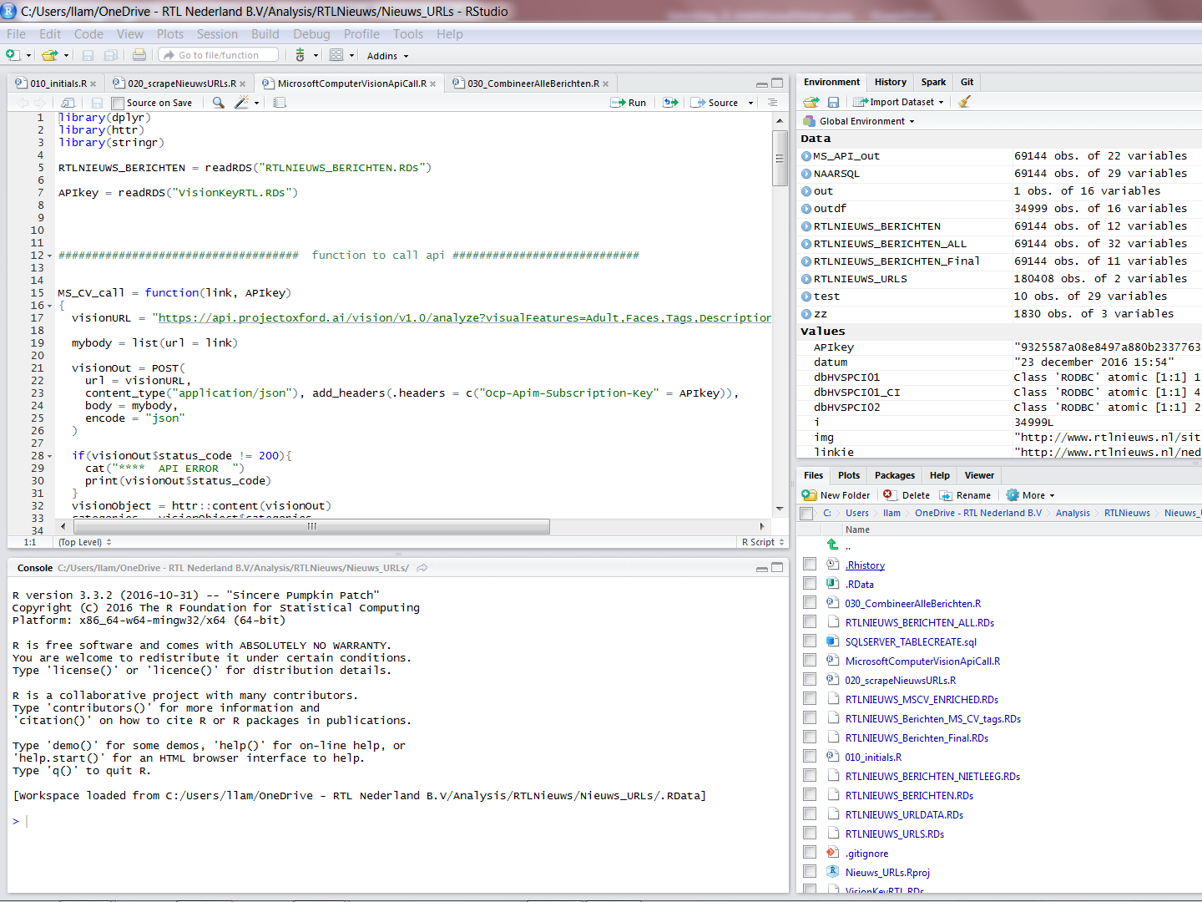

Slide 3
Scripts
Object explorer
Markdown files
Plots / viewer
Packages
Console
Files

Slide 4
R Projects

Slide 5
Avond sessie 2

Slide 6
Avond sessie 3

Slide 7
Avond sessie 4 Basis uitleg machine learning
Lineare / logistische regressie
Trees
Random forests
Neural Nets
Market Basket rules
Clustering

Slide 8
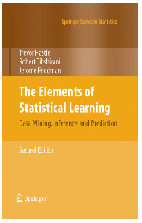
Uitleg machine learning
A recommender for more detail:
The elements of statistical learning, Hasting, Tibshirani & Friedman
http://www-stat.stanford.edu/~tibs/ElemStatLearn/

Slide 9
Lineaire Regressie
Kenmerken
Continue response (bijvoorbeeld gewicht)
Lineaire additieve formule in de parameters
De parameters β₀ β₁ β₂,… worden mbv data ‘geschat’
Gewicht
β₁
1 unit
β₀
Inkomen
Notes:
Lineaire regressie: 19:55 – 20:10

Slide 10
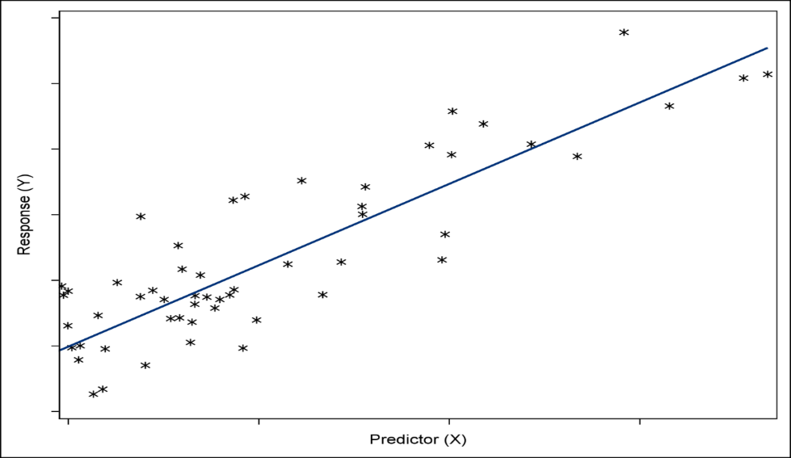
Lineaire Regressie
Hoe parameters te schatten / bepalen?
Kleinste kwadraten Som
Rode lijn levert te grote fout op
Blauwe lijn levert kleinste fout marge op
Blauwe lijn is dan bijvoorbeeld
Gewicht = 50 + 3*Inkomen
Residu
Y = β₀ + β₁X
Regression Best Fit Line

Slide 11
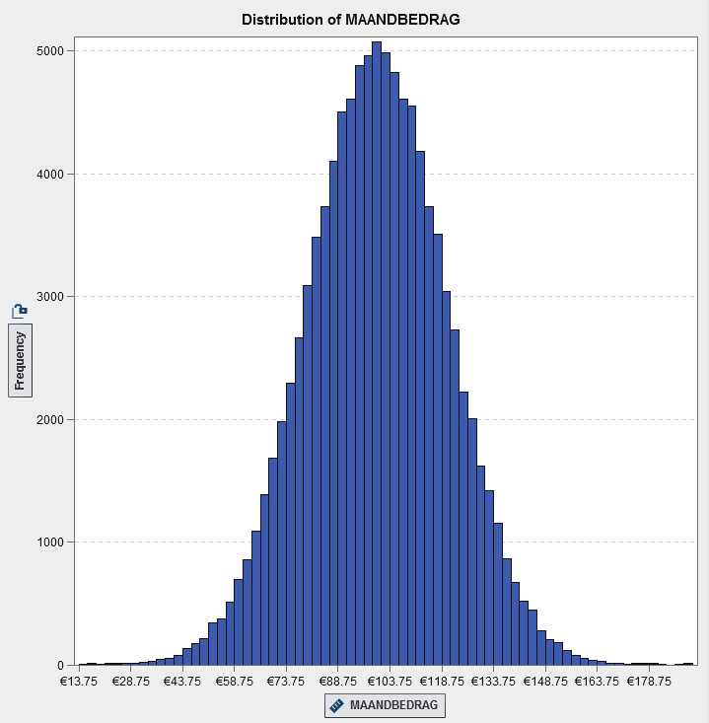
Lineaire Regressie
Verdere kenmerken
Bij een lineaire regressie wordt vaak uitgegaan van normaal verdeelde residuen / fouten
Dus daarmee neem je ook aan dat target variabele normaal verdeeld is
Residu = Waargenomen Inkomen – Voorspelde inkomen
Een plaatje van de residuen laat zien of dit ook zo is

Slide 12
Lineaire Regressie
Hoe te voorspellen?
Bepaal parameters en vul in de formule
De beste lijn is: Gewicht = 50 + 20 * Lengte
Lengte = 1.85m
Gewicht = 50 + 20 * 1.85 = 87 KG
Dit heet ook “iemand scoren”
Kwaliteit model
R² is 1 - som kwadratische fouten met model t.o.v. geen model
En categorische variabelen?
Geslacht, gezinsfase, opleiding,….
Gewicht = 3.5 + 20*Lengte + 5 * Geslacht ???

Slide 13

Lineaire Regressie
gewicht
vrouw
β₂
man
lengte
Gewicht$={β_{0}+β_{1}∗\text{Lengte}+ \left\{\begin{matrix}0 \text{als} \text{MAN} \\ β_{2} als \text{VROUW}\end{matrix}\right.}^{}$

Slide 14
Lineare regressie
Parameter significantie
Gewicht voorspellen met Lengte → B = 1
(elk cm extra is 1 kg zwaarder)
Inkomen voorspellen met Leeftijd → B = 1000
(elk jaar ouder is 1000 euro meer inkomen)
Zijn deze effecten significant?

Slide 15
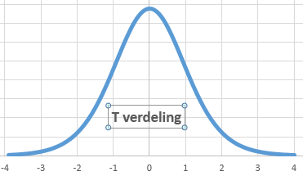
Lineare regressie
Standard errors (95% betrouwbaarheidsintervallen)
B = 1 (0.2)
B = 1000 (750)
(
)
0
1
(
)
0
1000
Of kijk naar de zogenaamde t-waarde = Parameter / Standard Error
T = 0.01/0.002 = 5.00
T = 1000/750 = 1.33

Slide 16
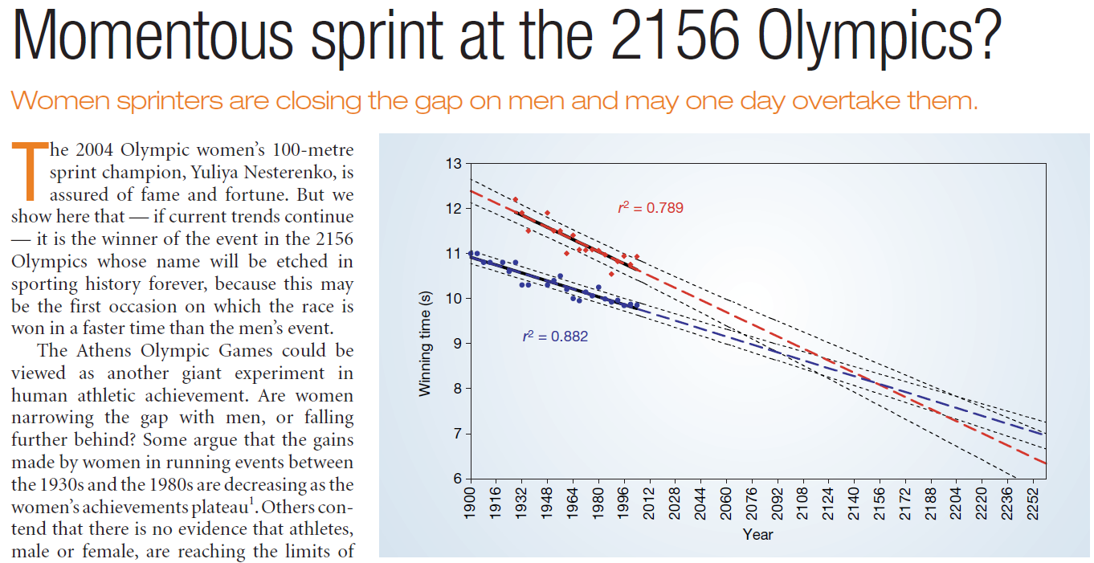
Lineare regressie

Slide 17

Logistische Regressie
Meet Sandy
Wat is de kans dat zij een schadeclaim zal indienen ?
Notes:
Logistische regressie 20:10-20:20

Slide 18
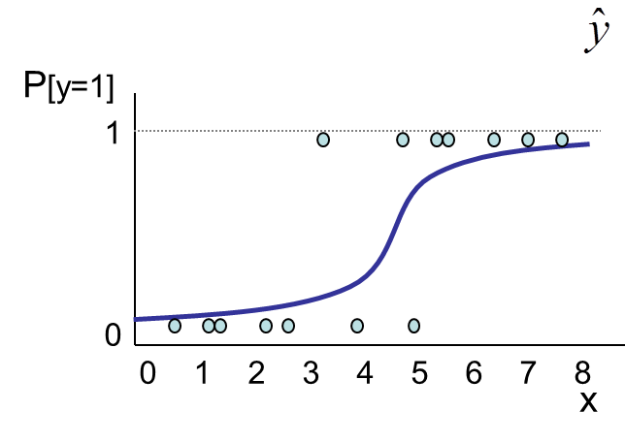
Logistische Regressie
Kenmerken
Binaire 0 / 1 response (wel of niet schade, wel of niet terugbetalen, wel of niet ge-churned)
De kans op 0 of 1 wordt nu voorspeld.
Lineaire regressie loopt hier mank
Kans > 1 ?
De lijn uitrekken en indukken = Logit transformation
Negatieve Kans?

Slide 19
Logistische Regressie
Meet Sandy
Zij heeft een auto van 50K
Tot nu toe 4 keer geclaimd
Leeftijd is 39, Geslacht is V
Wat is de kans op schade?
88%
Voorspellingsmodel:

Slide 20


Hoe kan je twee modellen vergelijken
Model 1
Model 2
Niet churners
churners
Niet churners
churners
0% Kans op churn 100%
0% Kans op churn 100%
Kolmogorov – Smirnov Statistic
Afstand tussen de twee verdelingen
Notes:
Mis-classificatie rate
Aantal verkeerd voorspelde cases delen op totaal aantal cases.
10% Lift
Goed/slecht ratio van top 10% scorende cases vergeleken met goed/slecht ratio val alle cases
Een model scoort een validatie set, waar we de binaire uitslag (goed / slecht) kennen.
Elke case krijgt een score tussen 0 en 1000. Hoe goed is het model?
Kolmogorov Smirnov
De maximale afstand tussen de verdeling van de model score voor de ‘goede’ cases en de ‘slechte’ cases.
GINI or AUROC
Verhouding tussen false positives rate en true positive rates bij verschillende cut-offs. Elk punt op de curve correspondeert met een cutt-off.
Uitersten
Cut-off 0: Voorspel iedereen goed
Cut-off 1000: Voorspel iedereen slecht

Slide 21
Lift curve
lift
gesorteerde score
(decielen)

Slide 22
LET OP
Een predictive model is eN blijft een statistisch model!!
% wanbetalers onder verschillende groepen gescoorde mensen
Experian Wanbetalingsmodel
“Longhow, hoe weet je nou dat deze specifieke persoon (Karel K. bijvoorbeeld) in wanbetaling gaat? Jouw model zegt dat toch?“
Euuhhh NEE!
75 %
50 %
25 %
Wijs deze hele groep gewoon af:
is goed koper dan niet afwijzen……
10 %
Slechte Score Minder Slecht Betere Score Goede Score
Notes:
Model = statistisch, geen waarheid!: 20:20 – 20:25

Slide 23


Decision Trees
50%
50%
Hoe werkt het?
Stel je hebt de volgende groep mensen
50% Schade
50% Geen Schade
Je kent hun Burgerlijke Staat en Leeftijd
Leeftijd ≤ 45
Leeftijd > 45
30%
70%
60%
40%
Gescheiden Gehuwd
Ongehuwd
20%
80%
60%
40%
Notes:
Decision tree 20:25 – 20:35

Slide 24
Decision Trees
Een tree is uiteindelijk een set van regels
Als Leeftijd < 20 AND Geslacht = M AND Gescheiden AND Wonend in Amsterdam → Resp kans = 10%
Als Leeftijd > 65 AND Geslacht = V AND Gehuwd AND Wonend in Roodeschool → Resp kans = 90%
……
Om iemand te scoren loop je deze regels af

Slide 25

Decision Trees
Splits Criterium
Splitsen in 2, 3 of meer groepen?
Waarom eerst op Leeftijd en dan op Burgerlijke Staat?
Stop Criterium
Groepje wordt te klein
Er is niet meer onderscheid te maken
Niet meer dan 5 niveaus diep gaan.
Snoeien?
Te grote bomen kunnen bij gesnoeid worden (pruning)

Slide 26
Decision Trees
Voordelen
Makkelijk te interpreteren regels
Interacties automatisch opgepakt
Nadelen
Instabiel
Niet continue

Slide 27

Combineren van modellen: Bagging
If one model is not good enough: let multiple models vote for a prediction
Bootstrap Aggregation (Bagging)
data
Final model
Random sample
This makes only sense if underlying models are different enough
and have some predictive power
Notes:
Rond midden Jaren 90 verschenen hier artiekelen over. Leo Breiman Bagging Predictors
Bootstrap Aggregation (Bagging)
Neem meerdere (onafhankelijke) random samples uit de data, bijvoorbeeld K samples.
Fit op elk sample een model, resulterend in model M₁, M₂, … ,M_{K}
Uiteindelijke voorspelling is een meerderheids-stem of averaging van de K modellen.
Boosting
Begin met een simpel model (M₁), dit model maakt goede en foute beslissingen
In een tweede iteratie: geef goed geclassificeerde cases meer gewicht en fit opnieuw een model (M₂)
Ga zo door tot je de modellen M₁, M₂,….,M_{K} hebt en neem als uiteindelijke model de (gewogen) meerderheids-vote van deze K modellen.

Slide 28

Boosting: Random Forests
Random forests ≈ Bagging with trees
Apply underlying steps repeatedly
Generate a bootstrap sample
Choose randomly m inputs m << P
Fit a tree on the bootstrap sample with the m inputs (do not prune)
In case of a classification tree:
The random forest prediction is the majority vote of all trees
In case of a regression tree:
The random forest prediction is the average of all trees
Notes:
Pas onderstaande stappen een flink aantal keren toe.
Trek random N cases uit de data (met terug leggen, de bootstrap sample)
Als er P inputs zijn trek random m << P inputs uit de bootstrap sample.
Fit op de bootstrap sample met m inputs een tree (zonder pruning)
In geval van een classificatie tree:
De random forest predictie is de meerderheidsstem van alle trees
In geval van een regression tree:
De random forest predictie is het gemiddelde van alle trees

Slide 29
Neural network: Linear regression
w₁
1
f
Y = f(X,w) = w₁ + w₂X₂ + w₃X₃ + w₄X₄
w₂
Neural network compute node
f is the so-called activation function. This could be the logit function, but other choices are possible
X₂
w₃
X₃
There are four weights w’s that have to be determined from the data
X₄
w₄

Slide 30
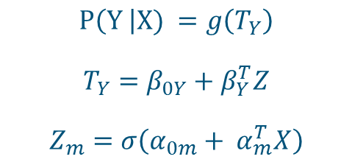
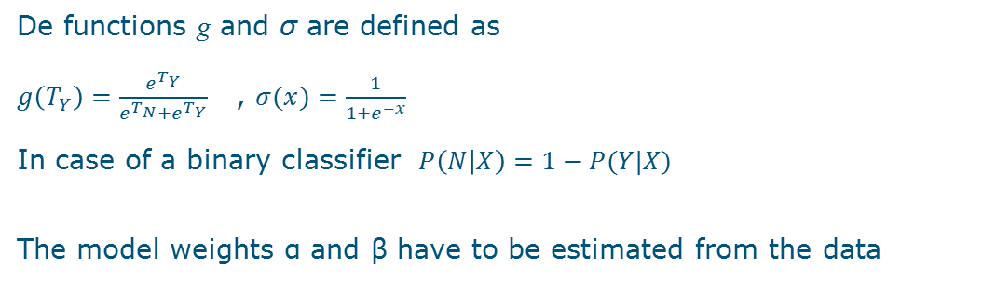
Neural networks Mathematics
In formula the prediction forumla for a NN is given by
$$P\left(Y \right|X) =g\left(T_{Y}\right)$$
$$T_{Y}=β_{0Y}+β_{Y}^{T}Z$$
$$Z_{m}=σ\left(α_{0m}+ α_{m}^{T}X\right)$$
X1
α₁
Leeftijd
Z1
β₁
X2
Inkomen
Y
Z2
De functions g and σ are defined as
$g\left(T_{Y}\right)=\frac{e^{T_{Y}}}{e^{T_{N}}+e^{T_{Y}}}$ , $σ(x)=\frac{1}{1+e^{−x}}$
In case of a binary classifier $P\left(N | X\right)=1−P(Y|X)$
The model weights α and β have to be estimated from the data
X3
Regio
N
Z3
Geslacht
X4
X inputs
Hidden layer z
outputs
Notes:
binaire clasificatie → 2 output nodes: Y en N
4 input variabelen → 4 input nodes: X = (X₁,..,X₄)
1 hidden layer met 3 hidden nodes: Z = (Z₁, Z₂, Z₃)

Slide 31
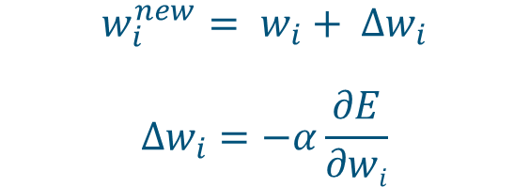
Neural networks Estimating the weights
Back propagation algorithm
Randomly choose small values for all w_{i}’ s
For each data point (observation)
Calculate the neural net prediction
Calculate the error E (for example: E = (actual – prediction)²)
Adjust weights w according to:
Stop if error E is small enough.
$$w_{i}^{new}= w_{i}+ ∆w_{i}$$
$$∆w_{i}=−α\frac{∂E}{∂wi}$$

Slide 32

Market Basket analyse (MBA)
Welke producten worden vaak samen gekocht?
{LUIERS} → {BIER}
{SATE, FRIKANDEL} → {BROODJE KIP}
Cross-sell, Recommendations & Product placement toepassingen
Een algoritme vindt deze regels uit transactie data (kassa bonnetjes data)
SAS SUPEERMARKT
Broodje Ball 1,59
Salade 3,63 Radler 2,03
Yoghurt 1,87
Tot ziens
SAS SUPEERMARKT
Lippenstift 3,63 Shampoo 2,03
Tot ziens
Klant Product
Kees Pindakaas
Kees Paprika
Kees Melk
Karel Broodje Bal
Karel Salade
Karel Radler
Karel Yoghurt
Piet Lippenstift
Piet Shampoo
SAS SUPEERMARKT
Pindakaas 3,45
Paprika 0,56 Melk 1,03
Tot ziens

Slide 33
MBA: Welke regels zijn interessant?
Aantal items in een regel
2: {A} → {B}
3: {A & B} → {C} , {A} → {B & C}
4: {A & B & C} → {D} , {A & B} → {C & D} , {A & B & C} → {D}
Support & Lift
Aantal trx. {X} → {Y}
Snijmesje → Bier 0.05%
Support (X,Y) =
Snijmesje → Snijplank 0.8%
Totaal Aantal trx.
Support (X,Y)
Bijvoorbeeld 2.5 lift voor
Snijmesje → Snijplank
Lift =
Support (X) * Support(Y)
Notes:
2.5 keer waarschijnlijker om snijplank te kopen als je ook snijmesje hebt, vergeleken met snijplank aankopen zonder snijmesjes..…

